Slide 1













新和國小113-2特教知能研習
用生命影響生命的教育
蔡傑爸(自閉症家長)

Slide 2
自閉症是因腦部功能異常而引致的發展障礙，症狀通常在三歲前出現，常伴隨智障、癲癇、過度活躍、退縮、鬧情緒等問題。
新和國小113學年度特教確認生33人，
自閉症11人(3位在特教班，8位在普通班+資源班)
老師非常有機會和自閉症學童有緣在一起。

Slide 3
蔡傑爸-輕微語障(口給)
蔡傑-傑出、資優生 重度語障+重度自閉症
以下文句摘自蔡傑爸的書「一路上，有我陪你」
奇怪的反應不是一種個性，而是一種症狀p29
完全沒有彈性、觸覺敏感(洗澡像酷刑)p31

Slide 4
記得有一次，我教他說話，他開始哭鬧，不說就是不說，我心裡也拗了，心想: 「好，沒關係，我就是不休息，看你能哭多久?」那天家裡只有我們，沒有阿公阿嬤或媽媽會來搭救安撫，結果，這小子竟然從早上九點開始，一直狠狠哭到下午一點，整整四個小時不中斷。而且，哭鬧的「品質」並不因時間流逝而遞減，從頭到尾都是撕心裂肺式的嚎啕大哭。p46

Slide 5
我原以為經過三年「洗禮」，我早就對蔡傑的哭鬧麻痺了，但是，這一次，我還是投降了，他哭到我的心都碎了。如果我沒有投降，我想他真的會用他剩下的生命繼續哭到地老天荒。p46

Slide 6
那時他三歲多，有了這一次寶貴的經驗，我不再刻意逼迫他一定要說話了，這樣，只是兩敗俱傷而已。p46
夜深人靜時，我仔細檢討，過程痛苦的教學，怎麼可能會有良好的回饋呢?這個道理，對一般小孩尚且如此，更何況是狀況特殊的蔡傑。p47

Slide 7
後來，我改變教學策略，改用「快樂學習法」。我帶他去學運動、去玩耍，設法用遊戲來提高他「說話的動機」，每次教他說話一定要有「快樂的成分」在，再搭配前述那些教學法，才慢慢見到一些成效。47

Slide 8
蔡傑第一次說出有意義的話，是在他三歲八個月的時候。p47
大家猜猜看，蔡傑說了什麼?

Slide 9

汽車
蔡傑想拿玩具汽車
蔡傑爸故意放在高處

Slide 10


從此一帆風順嗎?
快樂學習法是只要快樂，
沒有要求和期待嗎?

Slide 11



後來蔡傑愈說愈多，在臉書上說、在演講台上說…
蔡傑曾經跟爸爸聊到小時候的事，蔡傑爸驚訝於原來那段撕心裂肺的日子裡，蔡傑其實知道、記得，而且有感受。自閉症也是有感覺的。

Slide 12



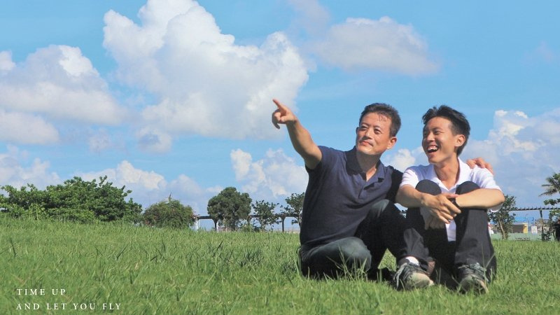

每位自閉症狀況不同、需求不同、環境與資源不同，參考蔡傑爸的教養理念及蔡傑的心路歷程，老師可以研究出一些有效的策略，也可以協助家長找到比較明亮的方向。

Slide 13

輔導室有買
蔡傑爸的3本書，歡迎借閱。

Slide 14






114.04.23(三)特教知能研習
誠懇又勤奮的講師從嘉義北上，
絕對值得您放下手邊工作來聆聽。
破壞氣氛的提醒:
每一年要有6小時特教研習時數

